Slide 1

Selamat Datang

Slide 2
Tamadun Cina
Pemerintahan
Kekeluargaan
Pencapaian
Notes:
Juga tamadun cina, tapi topik ialah pemerintahan kekeluargaan dan pencapaian

Slide 3

GROUP 9 : SPACEFIT PRESENTATION
Name | Student ID
Alvin Loh Jin Xian | 016763
Yap Cheng Yee | 016759
Lim Way Shearn | 025417
Loh Zhe Ming | 023451
Omar Hussein | 024072

Slide 4
INTRODUCTION AND GOAL
Client: Dr. Khoo Teng Jin (School of Pharmacy)
Supervisor: Dr. Geetha Baskaran (School of Computer Science)
SpaceFit is a healthcare and fitness application
Purpose :
To promote health awareness to users
To collect health data related to users
Notes:
Add one more slides for client vision
3) Give pharmacies a new business model

Slide 5
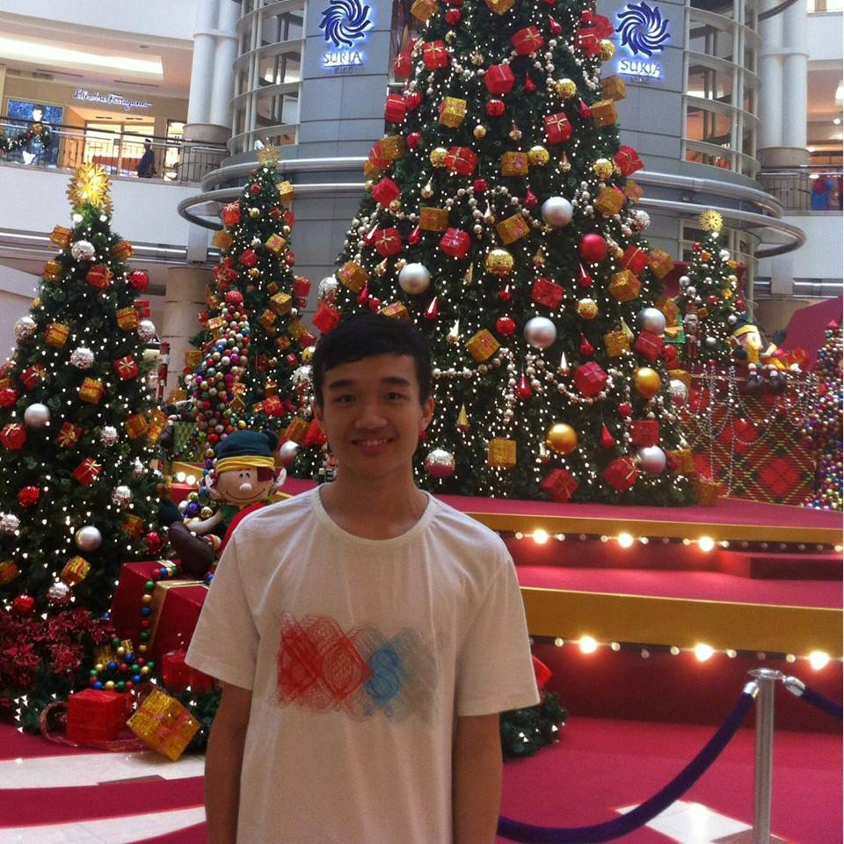

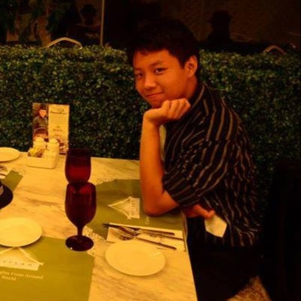
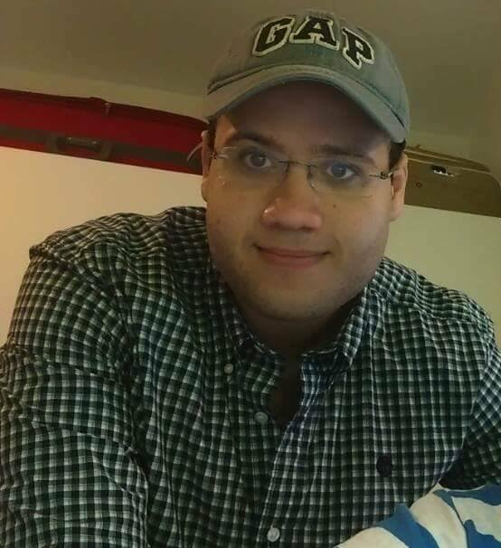
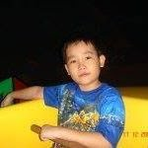
DEVELOPMENT TEAM
Lim Way Shearn (Database Manager)
Alvin Loh Jin Xian (Group Leader)
Yap Cheng Yee (Editor)
Omar Hussein (Functional Manager)
Law Zhe Ming (UI Designer)

Slide 6




COMPETITIVE ANALYSIS
Google Fit
ios Health
Endomondo
MapMyRun
Notes:
S health

Slide 7
STRENGTH & WEAKNESS OVER COMPETITORS
Strength:
Contains a game where user can play to generate coins to exchange for rewards
Attractive and interactive design of user interface which allows users to change their avatar’s skin
Weakness
Does not have heartbeat tracker
Notes:
Remove weakness
Add one slide for intuition

Slide 8
MAJOR FEATURES OF THE APPLICATION
Step Tracker: Record the number of steps taken (total & daily) and is displayed at the Home page
Sleep Tracker: Records the total number of sleep of users daily
BMI Calculator: Calculate body mass index based on the inputs provided by user
Game: Playing the game would generate virtual coins
In-App Store: Store page which contains variety of rewards that can be exchanged using the coins
User Profile: A display of user information
Notes:
Change into charts

Slide 9

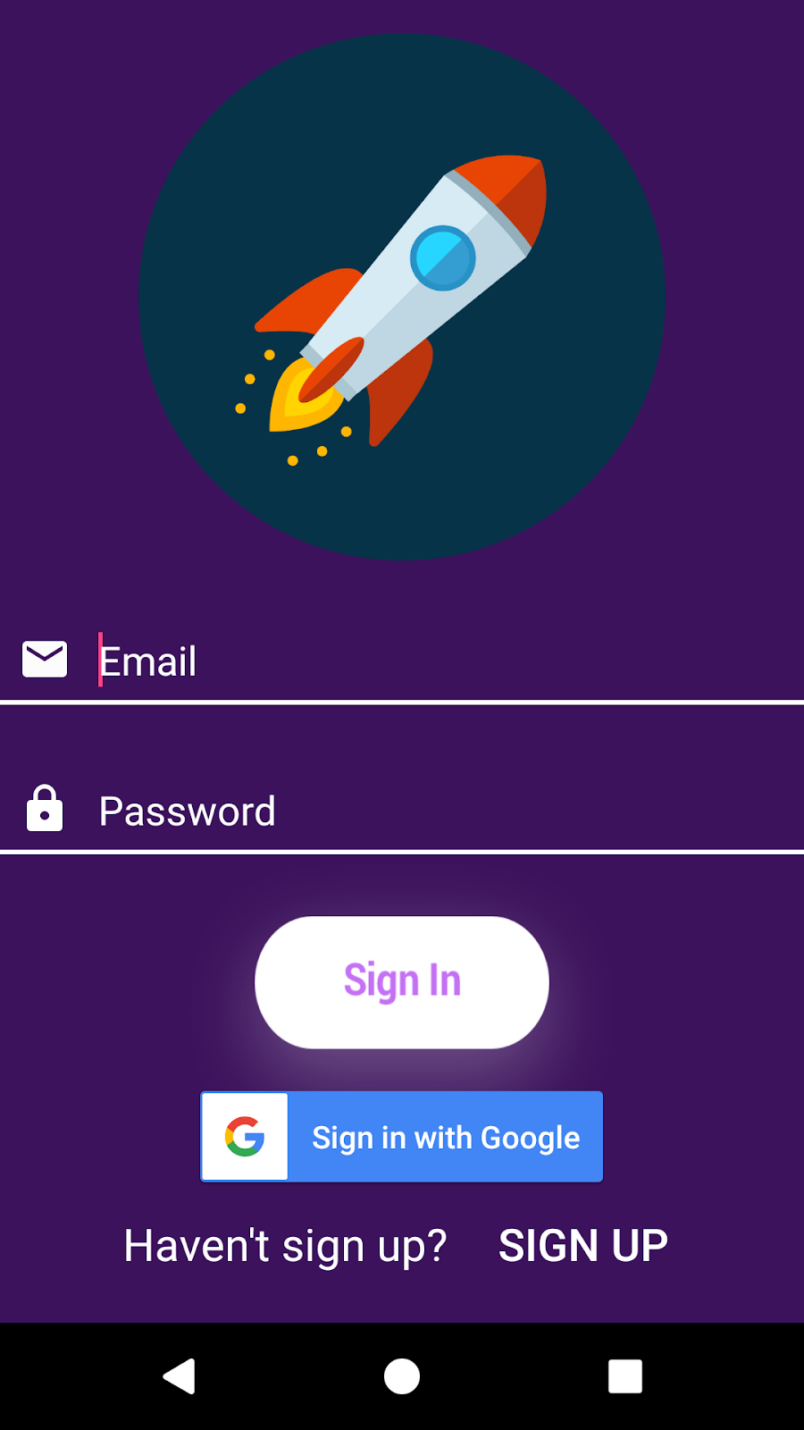
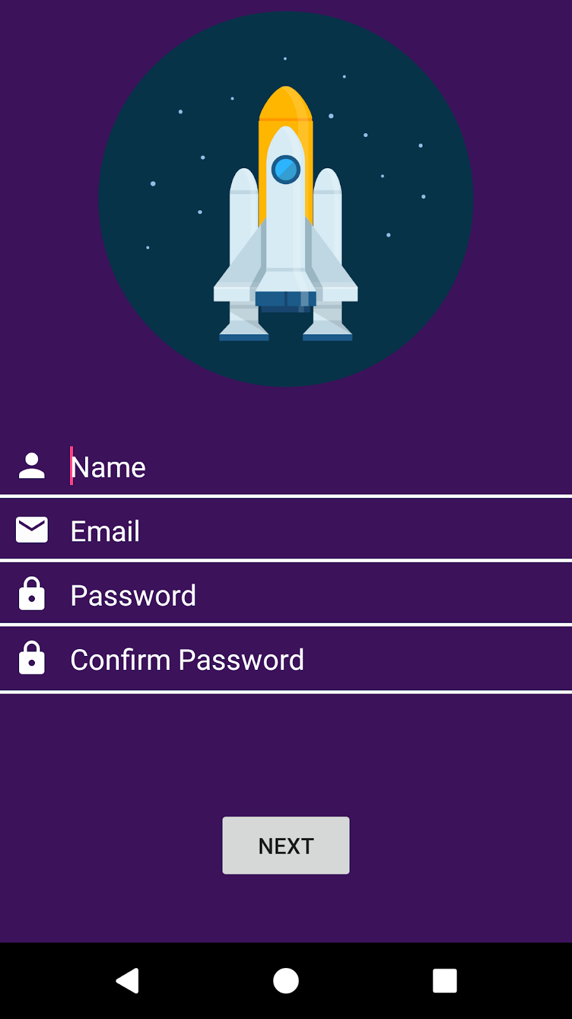
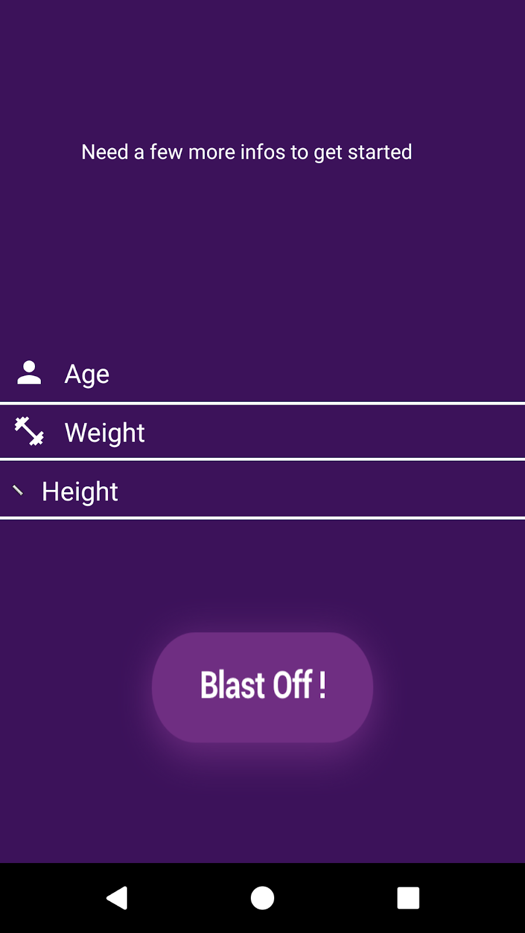
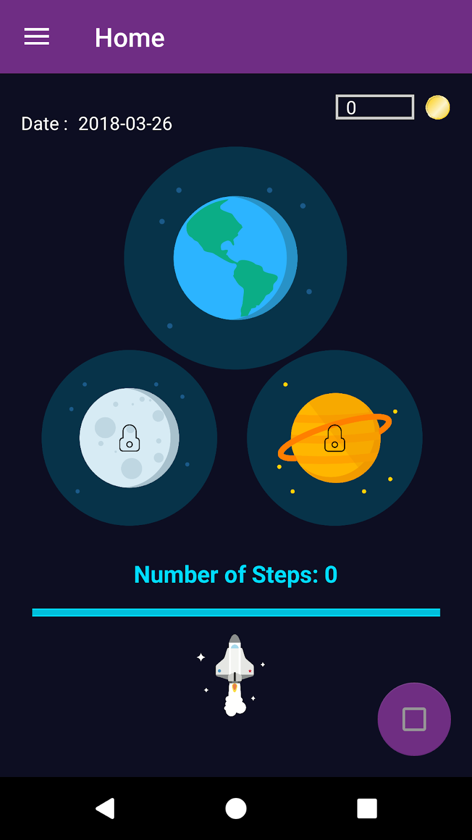
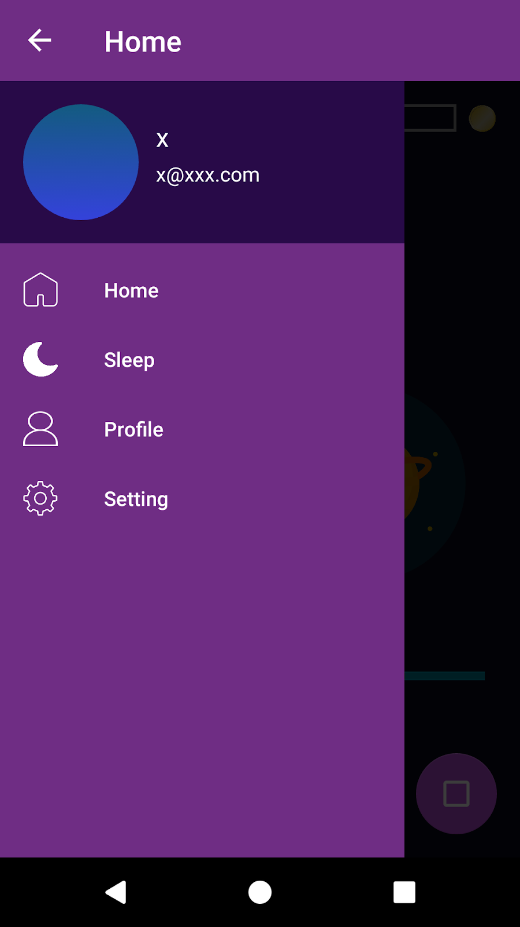
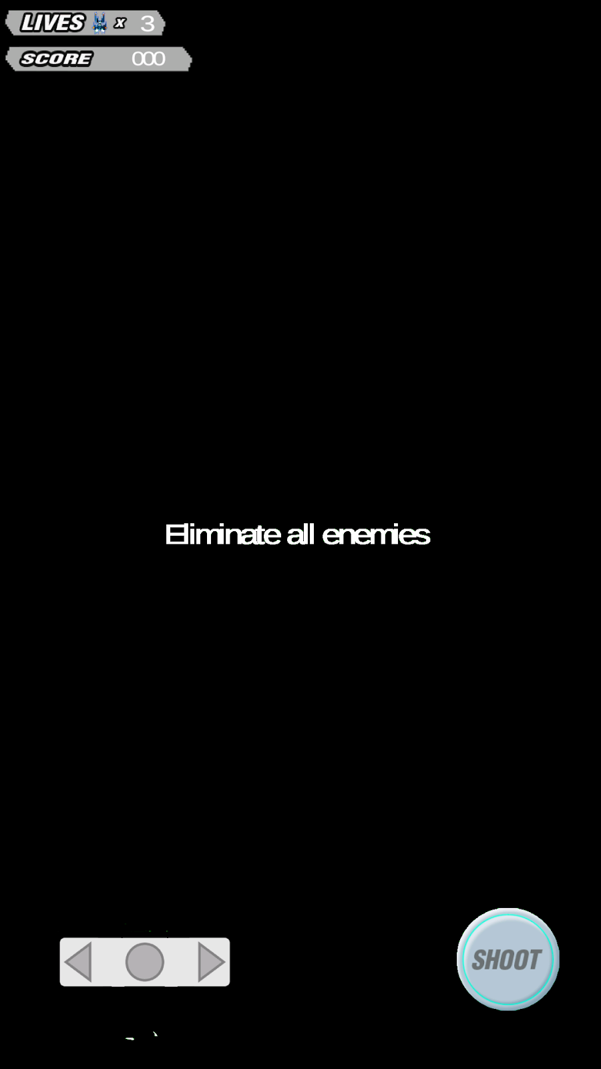
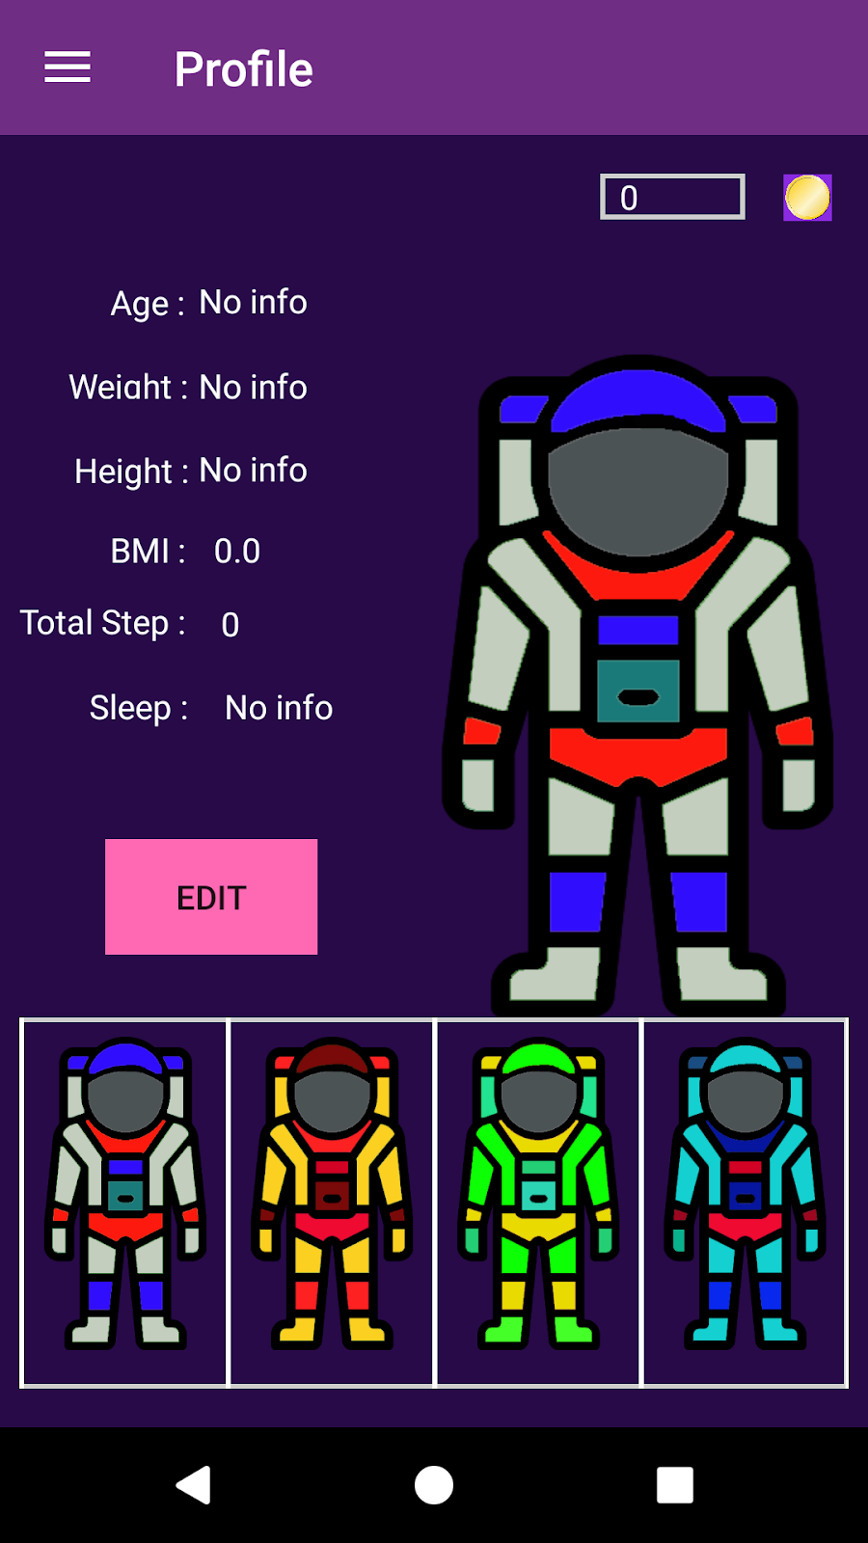
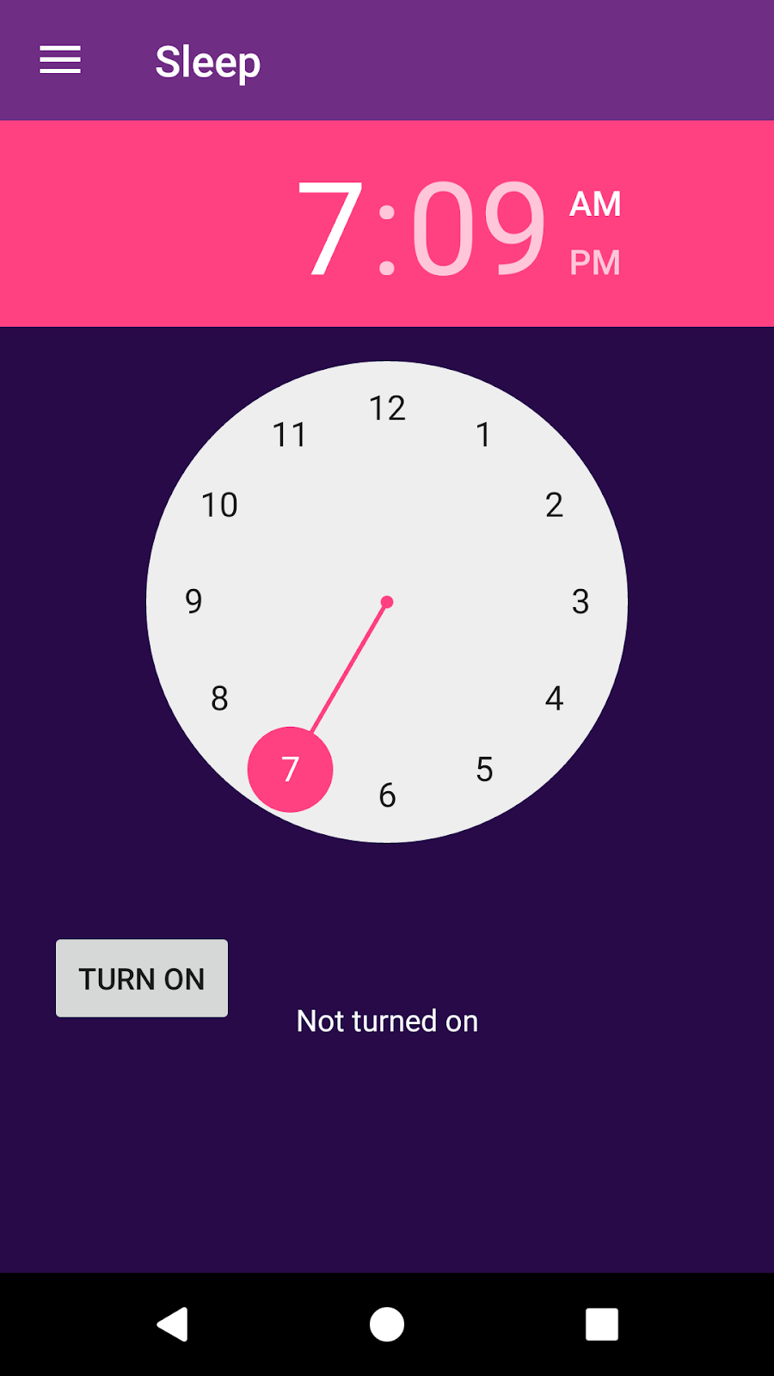
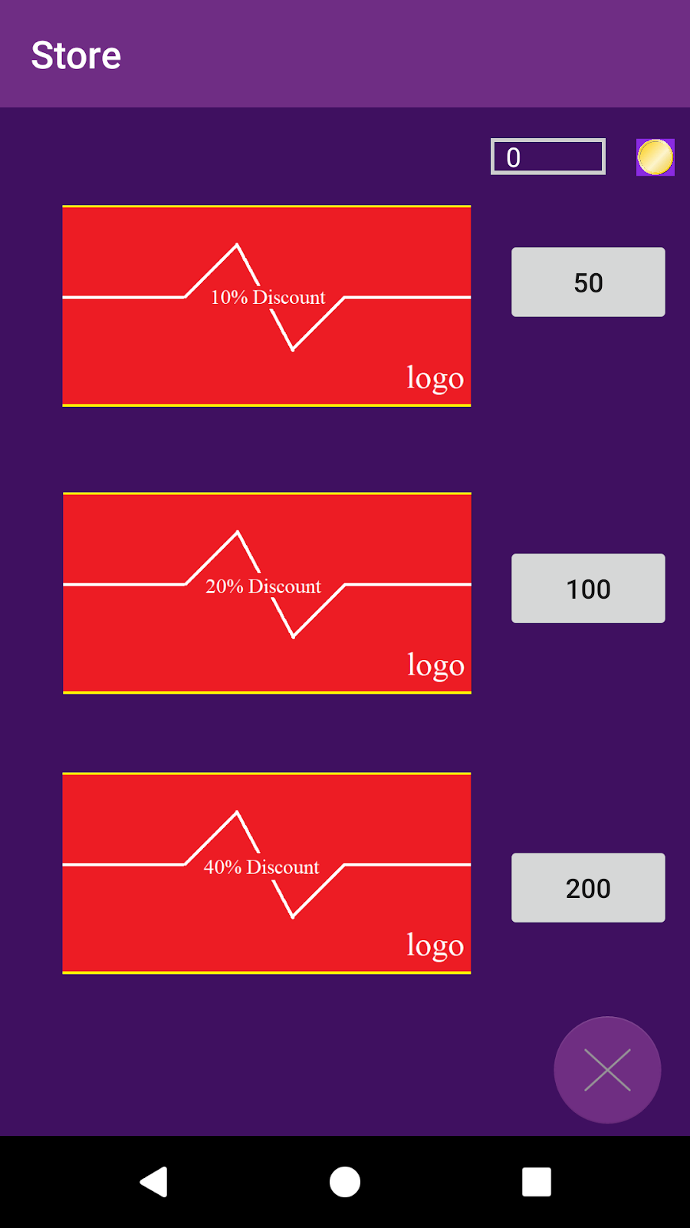
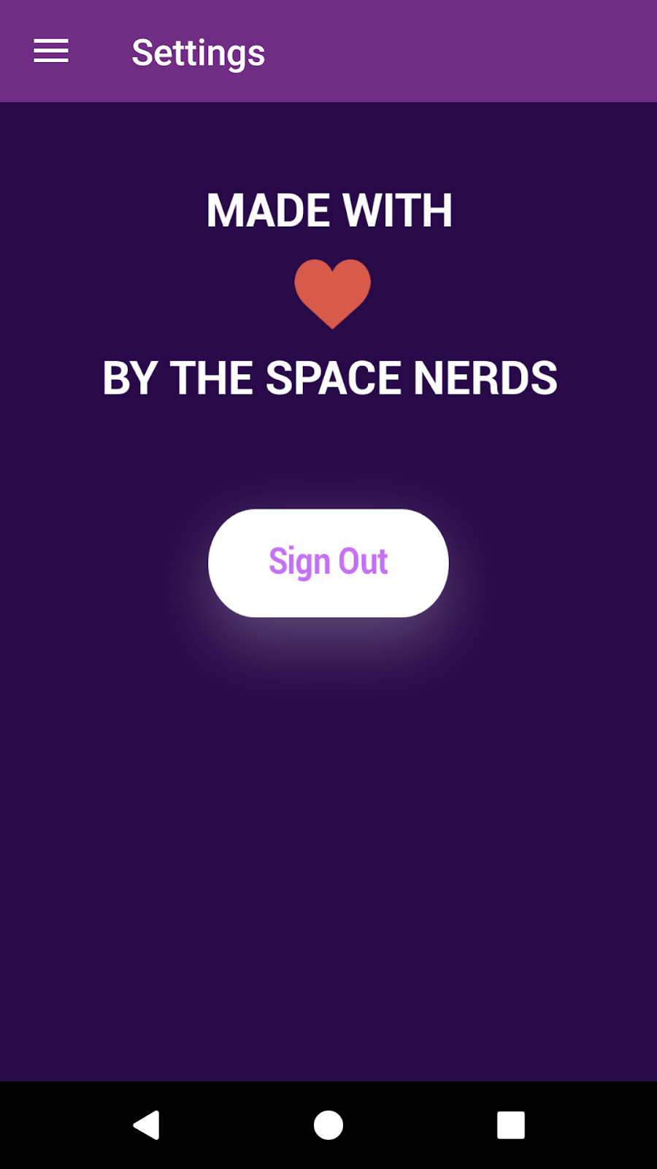
Splash screen
Sign-in page
Sign-up page 1
Sign-up page 2
Home page
Menu bar
Game
User Profile
Sleeptracker
Store
Settings and Sign out

Slide 10



TECHNOLOGIES USED

Slide 11


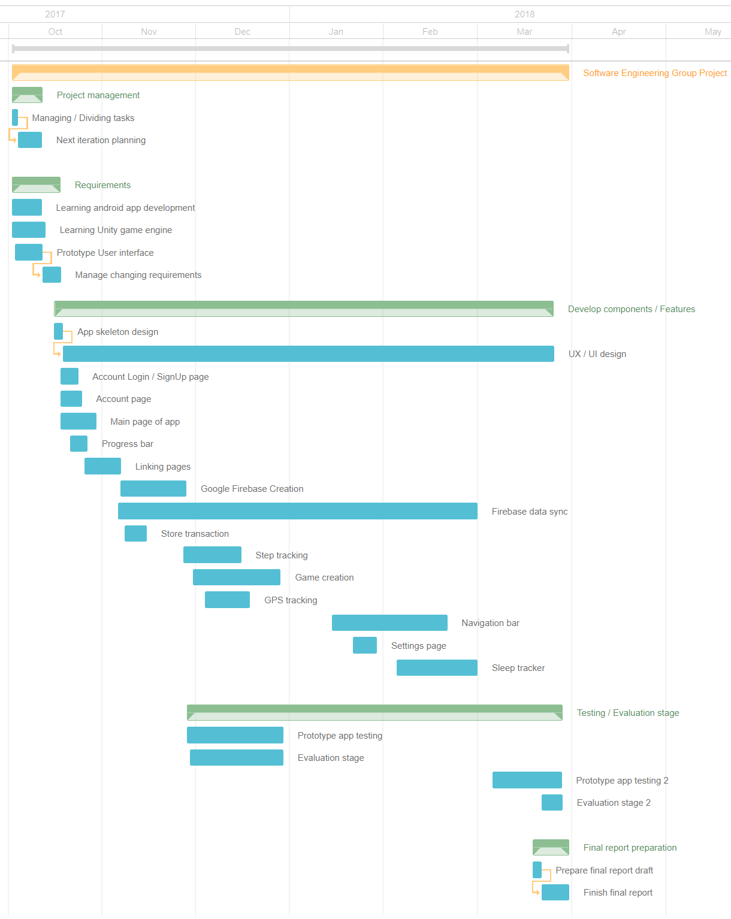
SCHEDULE(1)
Important Task :
Learn Android Studio
Implementation of major functions
UI Design
Database creation
Debugging and Testing

Slide 12
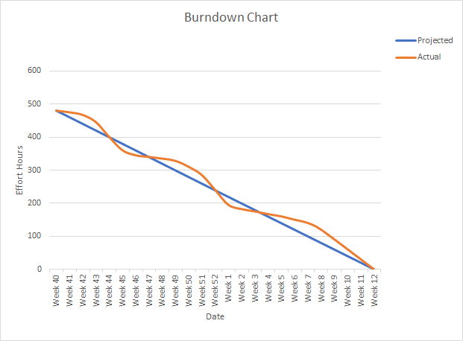
SCHEDULE(2)
The project begins on the 1st of October until 14th of March which gives a total of 24 weeks for the completion of project

Slide 13
PROJECT BUDGET
The estimated budget of the project is ____________.
The Return of Investment (ROI) value is ___________.
Notes:
Q&A slides,
Fina summary = once again,
How can it be improved? List of stuff

Slide 14
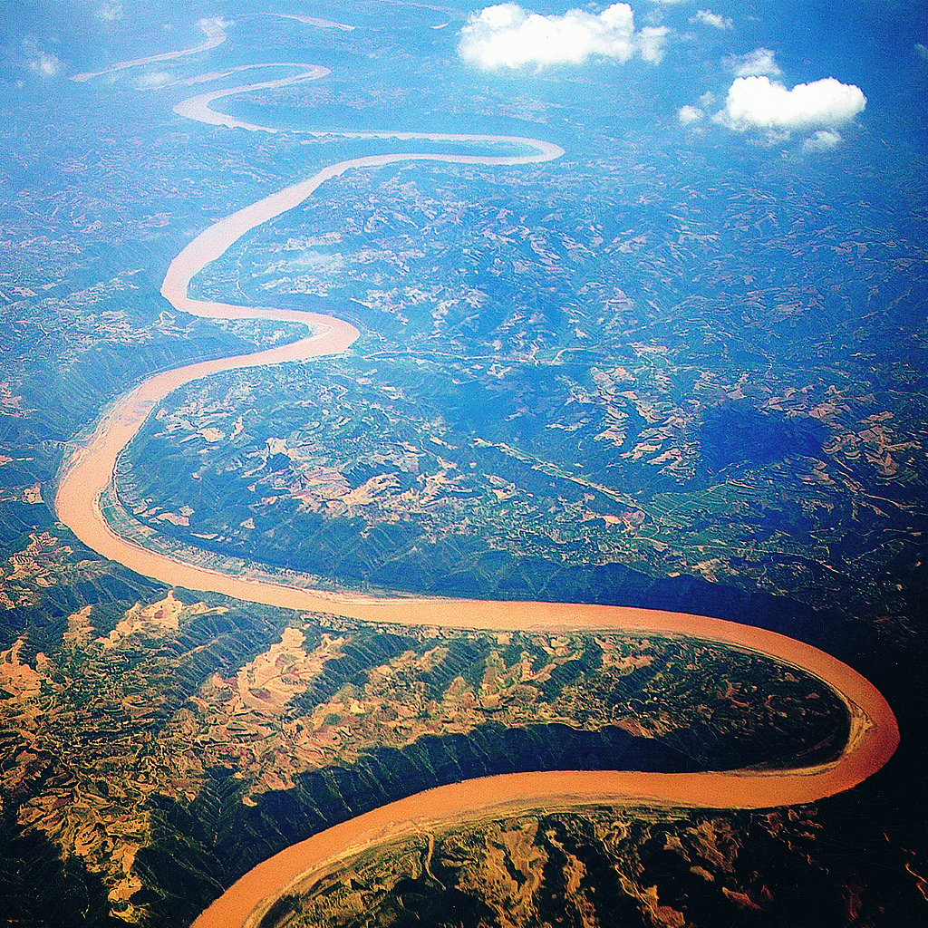
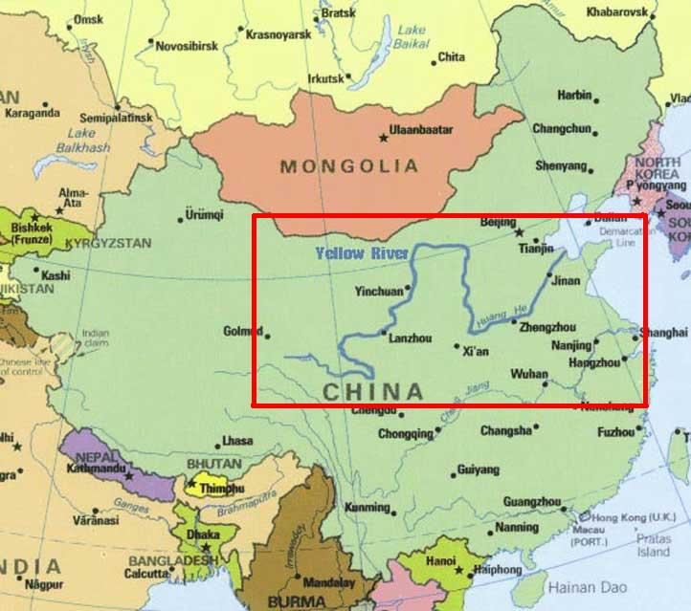
13,553,923 Orang
Huang HO

Slide 15
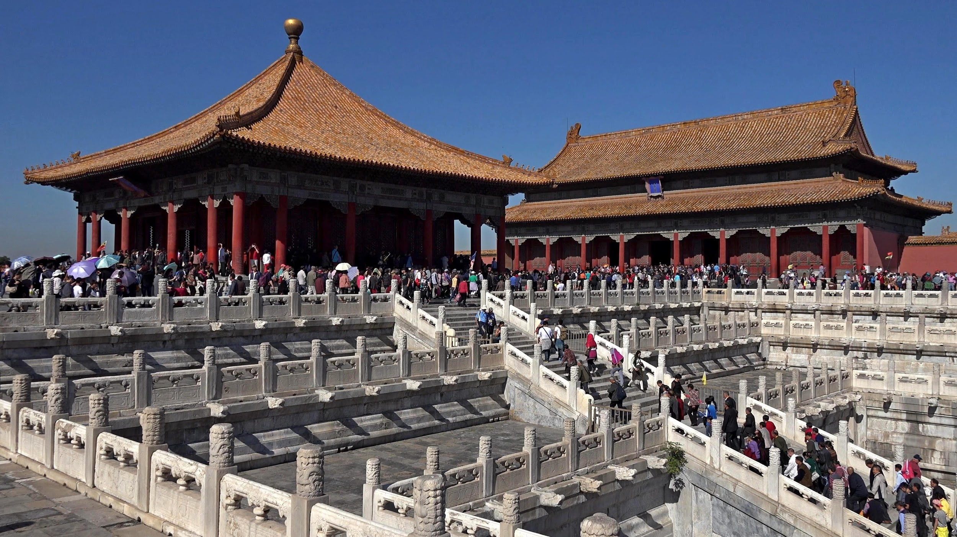
5000 !

Slide 16
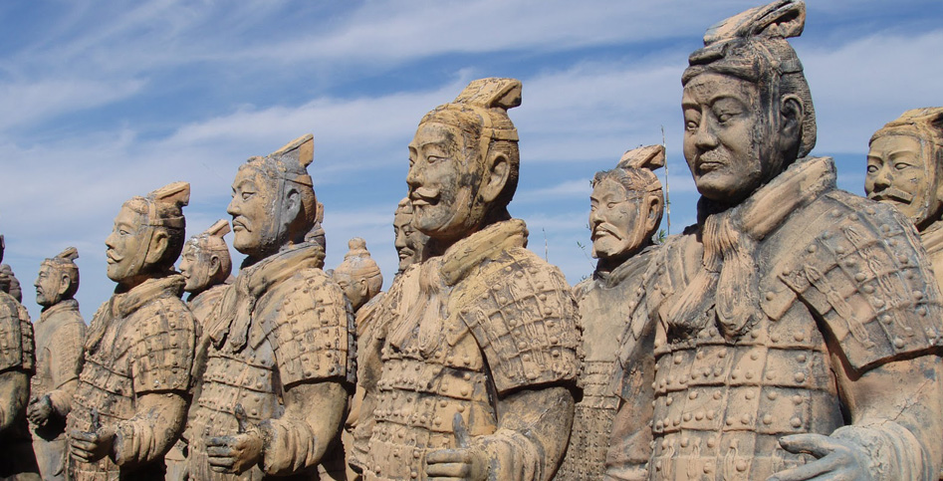
Pemerintahan
Notes:
perbuatan memerintah; cara memerintah
menyuruh (seseorang) melakukan sesuatu; mengeluarkan perintah kpd: Sesiapa pun tidak berani ~ dia. 2 menguasai serta menjalankan pentadbiran sesebuah negara: Baginda telah ~ negeri itu selama dua belas tahun.

Slide 17

Sistem Kekeluargaan

Slide 18
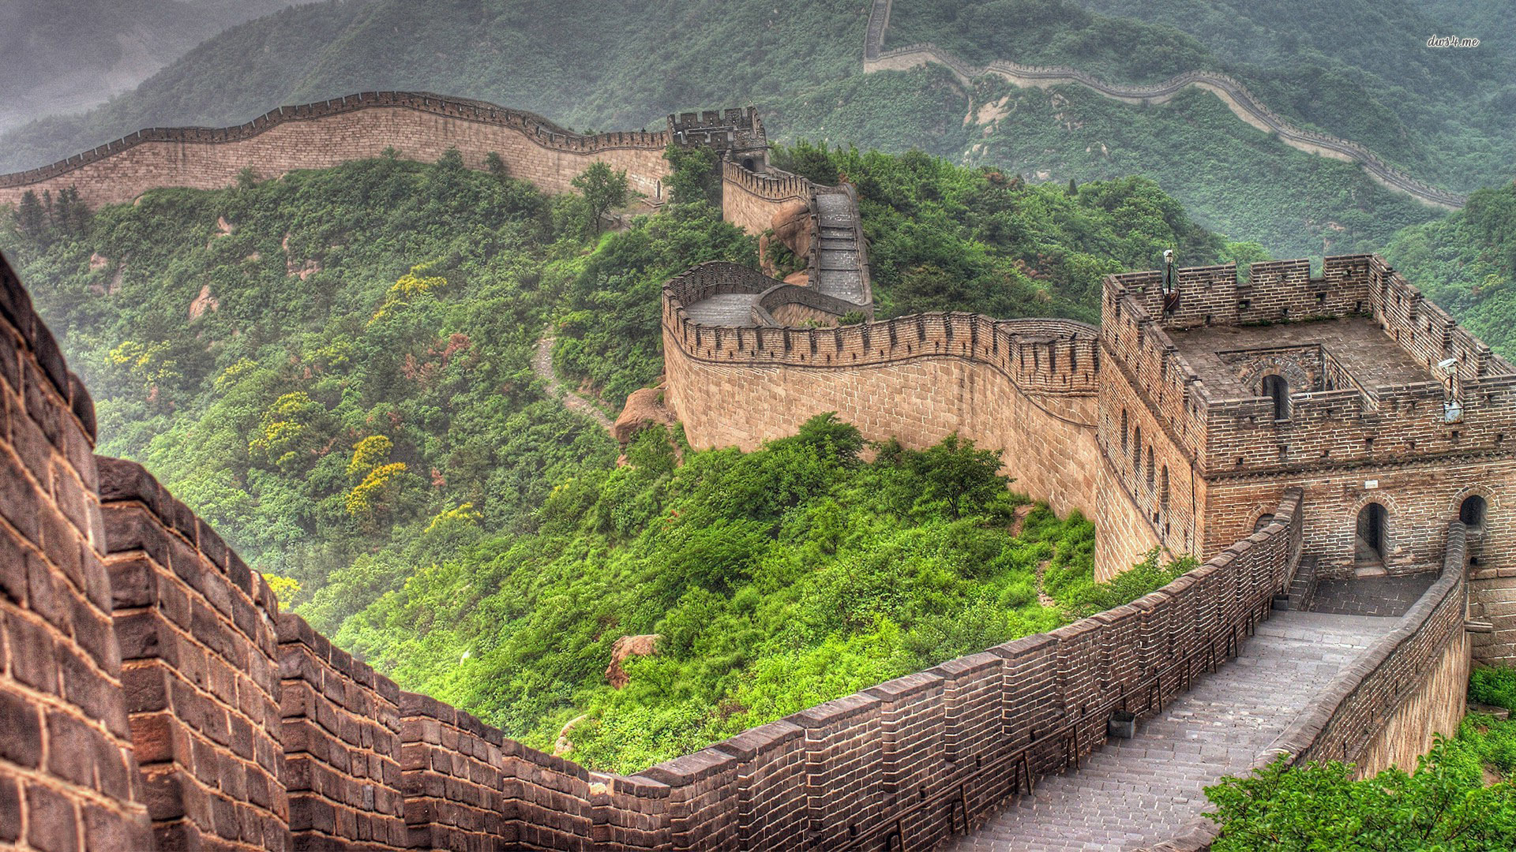
Pencapaian

Slide 19
Pemerintahan
Notes:
perbuatan memerintah; cara memerintah
menyuruh (seseorang) melakukan sesuatu; mengeluarkan perintah kpd: Sesiapa pun tidak berani ~ dia. 2 menguasai serta menjalankan pentadbiran sesebuah negara: Baginda telah ~ negeri itu selama dua belas tahun.

Slide 20
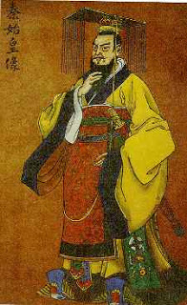
Sistem Beraja Tamadun China
Tamadun awal China ( Dinasti Shang , Dinasti Chou ) China telah mengamalkan sistem pemerintahan beraja mutlak secara monarki
Raja berfungsi - ketua agama dan angkatan tentera
sistem feudal
Shih Huang Ti , maharaja China semasa Dinasti Chin

Slide 21
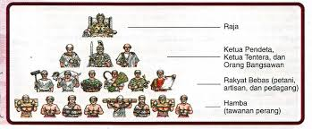
Jasa Shih huang Ti
Baginda menghapuskan system feudal
Digantaikan dengan sistem provinsi/wilayah yang diketuai oleh gabenor

Slide 22
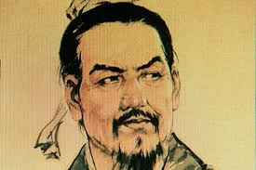
Jasa Shih Ti
Undang-undang ketat ( Han Fei Tsu)
Tingkah laku hanya dapat dikawal melalui kekerasan dan undang-undang tegas
Gelaran “Maharaja Chin Pertama”

Slide 23
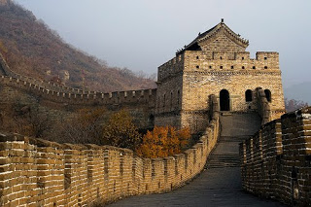
Sistem Beraja Tamadun China
Dalam menghadapi bahaya serangan penceroboh Tartar secara besaran-besaran
Pembinaan Tembok besar negeri China ( wan Li Chang Cheng )

Slide 24
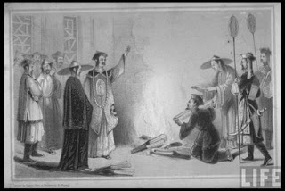
Pencabulan Pusaka Intelektual
Jasa besar ini dikatakan tidak menjadikan orang China terhutang budi kepada Shih Huang Ti
Kesalahan perbuatan baginda –”pembakaran segala buku”
Peristiwa pembakaran buku dan membunuh 400
orang sarjana pada tahun 213 SM
Dianggap peristiwa pencabulan pusaka intelektual
mereka

Slide 25
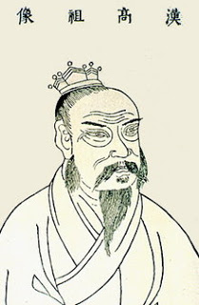
Peperiksaan Awam
Semasa Dinasti han , Sistem Peperiksaan Awam diamalkan
Pelantikan pegawai kerajaan baru dan terbuka kepada semua rakyat yang layak
Pemimpin-pemimpin wilayah tidak diberi kuasa yang luas supaya kerajaan pusat menjadi teguh dan tidak dicabar

Slide 26
Sistem Kekeluargaan

Slide 27
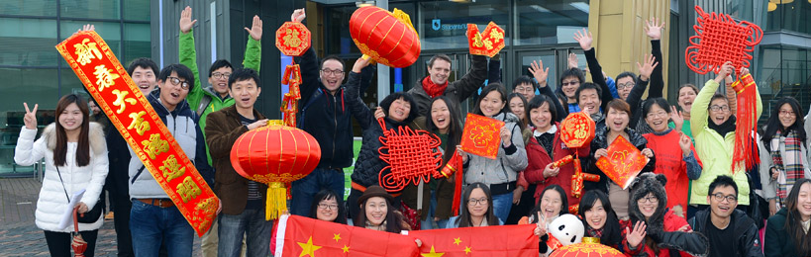
Sistem Kekeluargaan
MASYARAKAT CINA TRADISIONAL AMAT MEMENTINGKAN SISTEM KEKELUARGAAN
KONSEP XIAO (KEBAKTIAN) DAN KONSEP ZHONG (KETAATAN) MERUPAKAN ASAS DALAM SISTEM KEKELUARGAAN
MASYARAKAT CINA JUGA MENYERTAI DAN MENOLONG PROSES PEMBANGUNAN NEGARA

Slide 28

Sistem Kekeluargaan
IBUBAPA AKAN MEMBERI SEGALA USAHA MEREKA UNTUK MENAMPUNG KEMAMPUAN ANAK-ANAK MEREKA
FAKTORNYA IALAH AKADEMIK MERUPAKAN SALURAN PRIMER MOBILITI SOSIAL DALAM MASYARAKAT CINA TRADISIONAL
TERDAPAT 3 HUBUNGAN ASAS YANG BERKAITAN DENGAN
KELUARGA DAN 2 LAGI YANG BERKAITAN DENGAN MASYARAKAT

Slide 29
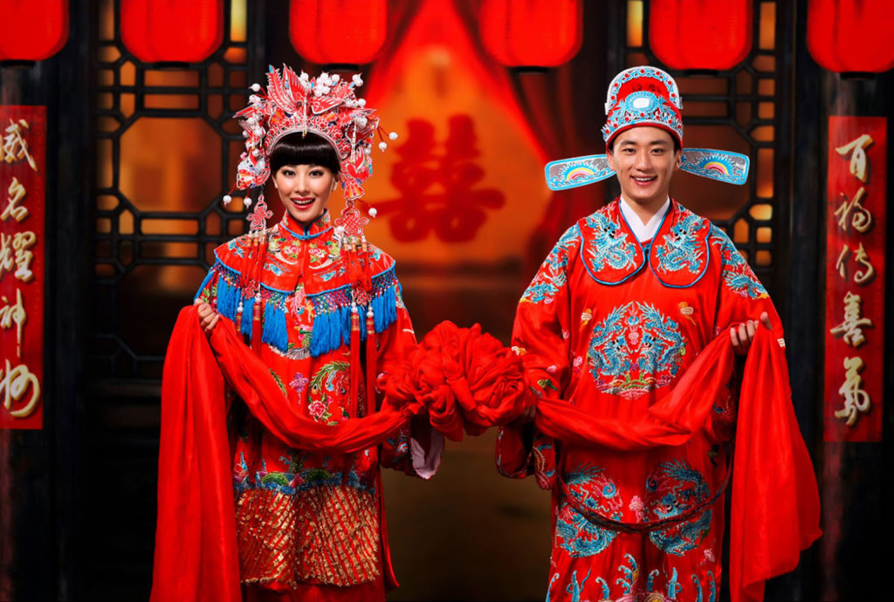
Hubungan Asas Dalam Tradisi Budaya Cina
HUBUNGAN ANTARA SEORANG BAPA DENGAN ANAK LELAKINYA
HUBUNGAN ANTARA SEORANG ABANG DENGAN ADIK LELAKINYA
HUBUNGAN ANTARA SEORANG PEMERINTAH DENGAN SEORANG RAKYAT
HUBUNGAN ANTARA SEORANG SUAMI DENGAN ISTERINYA
HUBUNGAN ANTARA SEORANG LELAKI DENGAN KAWANNYA

Slide 30
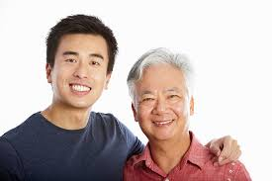
Ciri-Ciri Sistem Kekeluargaan Cina
WARIS SEBELAH BAPA
PEMERINTAH YANG MEMUSATKAN KUASA LELAKI
KUASA SUAMI YANG TERTINGGI DALAM KELUARGA
MEMENTINGKAN ANAK LELAKI BERBANDING ANAK PEREMPUAN
MEMENTINGKAN PERTALIAN DARAH DAN KAUM KERABAT KELUARGA

Slide 31
Pencapaian

Slide 32
Perundangan
Dua prinsip utama
Hukuman berat
Bercorak kolektif
Teras daripada falsafah legalisme
Digubal oleh Han Fei Tzu
Undang-undang tegas dapat mengawal tingkah laku manusia
Bertentangan dengan undang-undang ajaran Confucius zaman seterusnya

Slide 33
Peningkatan Ekonomi
Dinasti Han
Tenggala
Kolar kuda
Sistem penanaman secara bergilir
Pembinaan terusan
Perusahaan logam dan tembikar

Slide 34
Pendidikan
Matlamat untuk meluluskan peperiksaan awam kerajaan
Hsiu Tai (tahap pertama)
Berpeluang menjadi pegawai kerajaan
Chun-Jen (tahap kedua)
Chin Shih (tahap ketiga)
Layak menjadi pendidik
Peperiksaan diadakan dua kali setiap tiga tahun (Hsiu Tai) manakala sekali tiga tahun untuk Chun-Jen dan Chin Shih

Slide 35
Bahasa dan Kesusasteraan
Perkembangan Bahasa kurang jelas
Dialek utama : Mandarin, Wu, Humanis, Kiangsi, Hakka, Kantonis dan Fukien
Ssu-ma Chien mempertingkatkan bidang sastera prosa (Shih Chi)
Menceritakan social, sejarah, kerajaan, pemimpin, ilmu pengetahuan
Menjadi ikutan dinasti seterusnya

Slide 36

Sesi Soal Jawab

Slide 37
1.) Namakan 2 prinsip perundangan dalam tamadun Cina?

Slide 38
2.) Berapa tahap dalam pendidikan tamadun Cina?

Slide 39
3.) Apakah Dinasti Tamadun awal China?

Slide 40
4.) Apakah kegiatan peningkatan ekonomi tamadun China?

Slide 41
Terima Kasih

